Slide 1
4장 반복

Slide 2
반복의 필요성
회사에 중요한 손님이 오셔서 화면에 "환영합니다."을 5번 출력해야 한다고 가정하자. 이제까지 학습한 방법만을 사용하면 다음과 같이 print() 함수를 호출하는 문장을 5번 되풀이해야 한다.
print("환영합니다.")
print("환영합니다.")
print("환영합니다.")
print("환영합니다.")
print("환영합니다.")

Slide 3
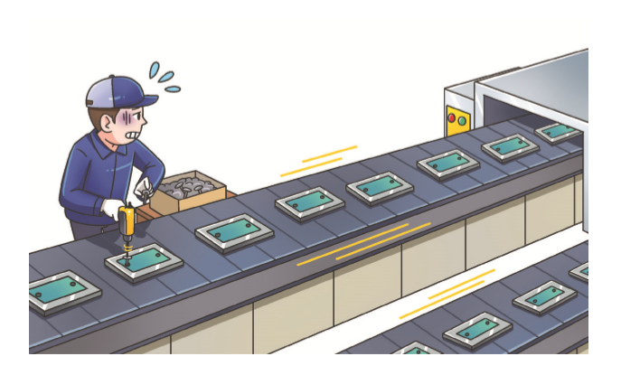
컴퓨터와 반복
반복적이고 지루한 작업은 컴퓨터를 이용하여 자동화하여야 한다. 동일한 작업을 오류 없이 반복하는 것은 컴퓨터가 아주 잘 할 수 있는 일이다.

Slide 4
반복 구조를 사용하면
for x in range(5) :
print("환영합니다.")
환영합니다.
환영합니다.
환영합니다.
환영합니다.
환영합니다.

Slide 5
2가지의 반복 구조
for 문 - 정해진 횟수만큼 반복하는 구조이다.
while 문 - 어떤 조건이 만족되는 동안, 반복을 계속하는 구조이다.

Slide 6
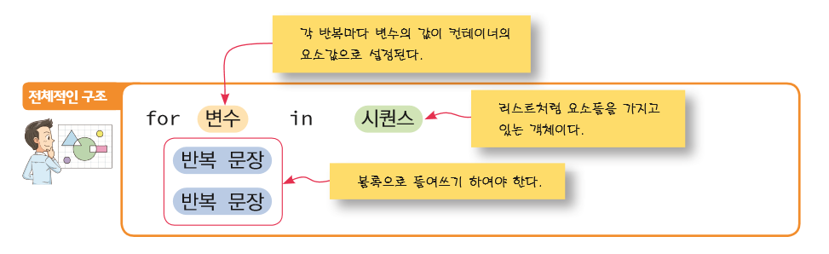
for 문

Slide 7
리스트에 대한 반복
for name in ["철수", "영희", "길동", "유신" ]:
print("안녕! " + name)
안녕! 철수
안녕! 영희
안녕! 길동
안녕! 유신

Slide 8
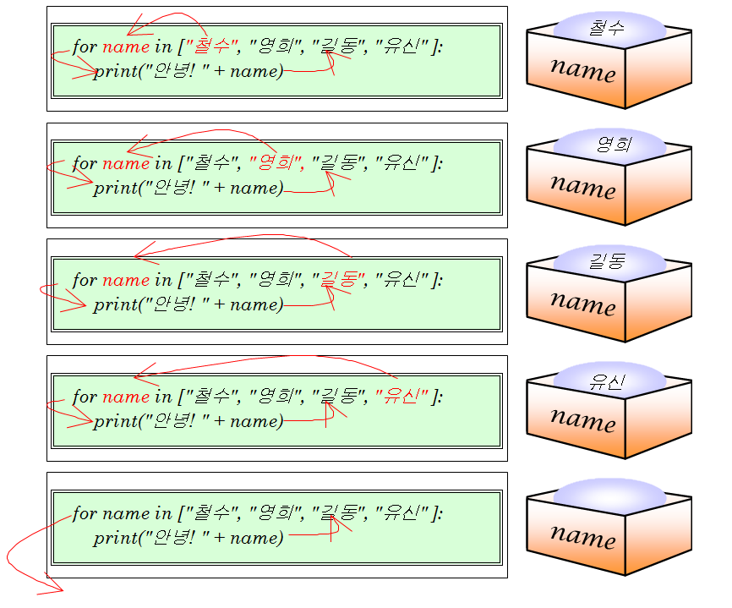
리스트 반복 이해하기

Slide 9
정수 리스트에 대한 반복
for x in [0, 1, 2, 3, 4, 5, 6, 7, 8, 9] :
print(x, end=" ")
0 1 2 3 4 5 6 7 8 9

Slide 10
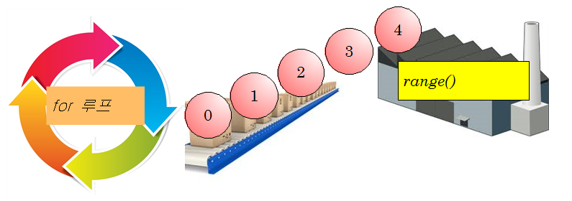
range() 함수
range() 함수를 이용하면 특정 구간의 정수들을 생성할 수 있다. 예를 들어서 range(10)하면 0부터 9까지의 정수가 생성된다.

Slide 11
예제
sum = 0
for x in range(10) :
sum = sum + x
print(sum)
45

Slide 12
range(start, stop)와 같이 호출하면 start부터 시작하여서 (stop-1)까지의 정수가 생성된다. 이때 stop은 포함되지 않는다.
sum = 0
for x in range(0, 10) :
sum = sum + x
print(sum)
45

Slide 13
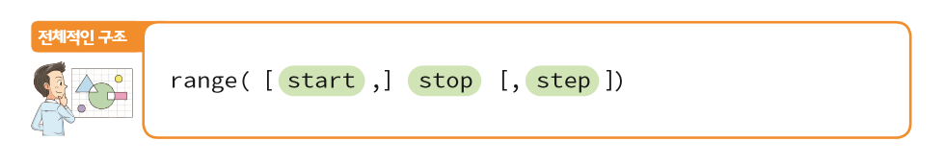
range() 함수 정리
range() 함수는 start부터 stop-1까지 step의 간격으로 정수들을 생성한다. start와 step이 대괄호로 싸여져 있는데 이는 생략할 수 있다는 의미이다. start나 step이 생략되면 start는 0, step은 1로 간주된다.

Slide 14
문자열 반복
문자열도 시퀀스의 일부분이다. 따라서 문자열을 대상으로 반복문을 만들 수 있다.
for c in "abcdef":
print(c, end=" ")
a b c d e f

Slide 15
Lab: 정수들의 합
1부터 사용자가 입력한 수 n까지 더해서 (1+2+3+...+n)을 계산하는 프로그램을 작성하여 보자. for 문을 사용하면 간명하게 합계를 구할 수 있다.
어디까지 계산할까요: 10
1부터 10 까지의 정수의 합= 55

Slide 16
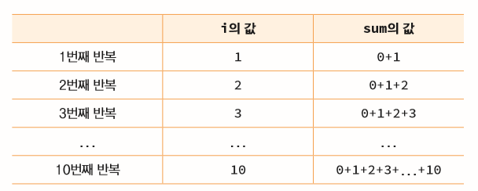
Solution
# 반복을 이용한 정수합 프로그램
sum = 0
limit=int(input("어디까지 계산할까요: "))
for i in range(1, limit+1) :
sum += i
print("1부터 ", limit, "까지의 정수의 합= ", sum)

Slide 17
Lab: 팩토리얼 계산
for문을 이용하여서 팩토리얼을 계산해보자. 팩토리얼 n!은 1부터 n까지의 정수를 모두 곱한 것을 의미한다. 즉, n! = 1×2×3×……×(n-1)×n이다.
정수를 입력하시오: 10
10 !은 3628800.0 이다.

Slide 18
Solution
# 반복을 이용한 팩토리얼 구하기
fact=1.0
n = int(input("정수를 입력하시오: "))
for i in range(1, n+1) :
fact = fact * i;
print(n,"!은", fact, "이다.")

Slide 19
Lab: 온도 변환 테이블 출력
화씨온도-섭씨온도 변환 테이블을 출력하는 프로그램을 작성하여 보자. 반복 구조를 사용하여야 하고 정수보다는 실수로 출력하는 편이 정확하다. 화씨 0도부터 100도까지, 10도 단위로 증가시키면서 대응되는 섭씨온도를 옆에 출력한다. C = (F-32)×5/9 수식을 사용한다.
0 -> -17.78
10 -> -12.22
20 -> -6.67
30 -> -1.11
40 -> 4.44
50 -> 10.0
60 -> 15.56
70 -> 21.11
80 -> 26.67
90 -> 32.22
100 -> 37.78

Slide 20
Solution
for t in range(0, 100+1, 10):
c = (t - 32.0) * 5.0 / 9.0
print(t, " ->", round(c, 2));

Slide 21
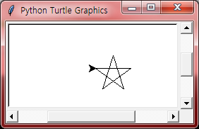
Lab: 화면에 별 그리기
터틀 그래픽을 이용하여 별을 화면에 그려보자.

Slide 22
Solution
import turtle
star = turtle.Turtle()
for i in range(5):
star.forward(50)
star.right(144)

Slide 23
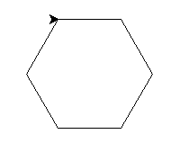
Lab: 화면에 다각형 그리기
터틀 그래픽을 이용하여 다각형을 화면에 그려보자.

Slide 24
Solution
import turtle
polygon = turtle.Turtle()
num_sides = 6
side_length = 70
angle = 360.0 / num_sides
for i in range(num_sides):
polygon.forward(side_length)
polygon.right(angle)

Slide 25
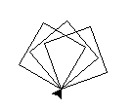
Lab: 화면에 사각형 그리기
터틀 그래픽을 이용하여 사각형을 3개 그려보자. 각 사각형은 20도씩 기울어져 있다.

Slide 26
Solution
import turtle
for i in range(3): # 3번 반복한다.
turtle.left(20) # 왼쪽으로 20도 회전한다.
turtle.forward(50) # 50픽셀 전진한다.
turtle.left(90)
turtle.forward(50)
turtle.left(90)
turtle.forward(50)
turtle.left(90)
turtle.forward(50)
turtle.left(90)

Slide 27
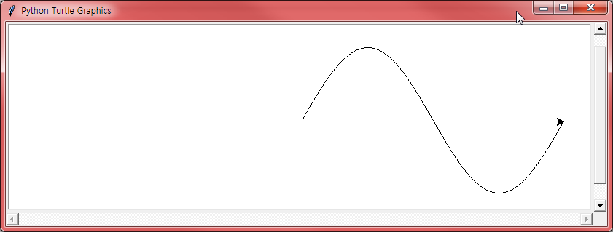
Lab: 함수 그래프 그리기
싸인(sine) 그래프를 반복문을 이용하여서 그려보자. 싸인 함수는 수학, 물리학, 공학에서 아주 많이 나타나는 함수이다. 이번에도 터틀 그래픽의 기능을 사용하여 본다.

Slide 28
Solution
import math
import turtle
t = turtle.Turtle()
t.pendown() # 터틀 객체의 펜을 내린다.
for angle in range(360): # 360번 반복한다.
y = math.sin(math.radians(angle)) # angle 값에 대응되는 싸인값을 계산한다.
scaledX = angle # x축의 좌표값을 각도로 한다.
scaledY = y * 100 # y축의 좌표값을 싸인값으로 한다.
t.goto (scaledX, scaledY) # 터틀 객체를 (scaledX, scaledY)로 이동시킨다.
t.penup() # 터틀 객체의 펜을 올린다.

Slide 29
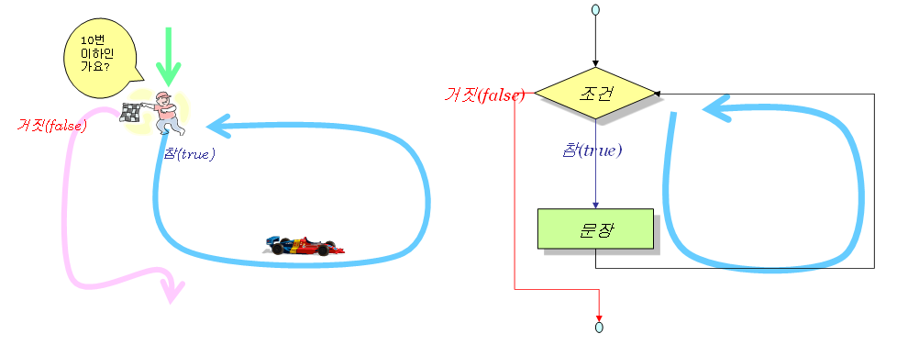
while 문
while 문은 조건을 정해놓고 반복을 하는 구조이다.

Slide 30
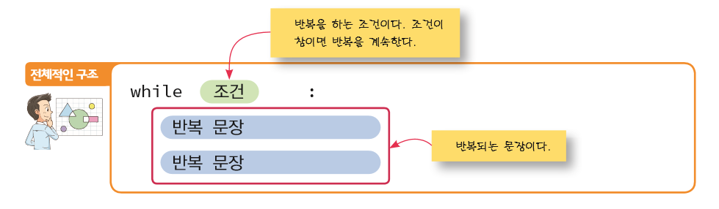
while 문의 구조

Slide 31
예제
i = 0;
while i < 5 :
print("환영합니다.")
i = i + 1
print("반복이 종료되었습니다.")
환영합니다.
환영합니다.
환영합니다.
환영합니다.
환영합니다.
반복이 종료되었습니다.

Slide 32
Lab: 함수 그래프 그리기
0, 1, 2, ..,, 9까지를 차례대로 화면에 출력하는 프로그램을 작성하여 보자. 변수 i의 값을 0으로 초기화하고 반복하면서 i를 출력하고 1씩 증가시키면 된다. i가 10보다 작을 때까지 반복시키면 된다.
0 1 2 3 4 5 6 7 8 9

Slide 33
Solution
i = 0
while i < 10:
print (i, end=" ");
i = i + 1

Slide 34
Lab: (1+2+3+...+9+10) 계산하기
(1+2+3+...+9+10)의 값을 계산하는 프로그램을 작성하여 보자. 이것은 공식으로도 계산할 수 있으나 우리는 반복 구조를 사용해보자.
합계= 55

Slide 35
Solution
i = 1
sum = 0;
while i <= 10:
sum = sum + i
i = i + 1
print("합계=", sum)

Slide 36
Lab: 팩토리얼 계산
팩토리얼을 계산하는 프로그램을 작성하여 보자. 팩토리얼 n!은 1부터 n까지의 정수를 모두 곱한 것을 의미한다. 즉, n! = 1×2×3×……×(n-1)×n이다. 예를 들어서 10!을 계산하는 프로그램을 작성하여 보자.
10!은 3628800입니다.

Slide 37
Solution
i = 1
factorial = 1
while (i <= 10):
factorial = factorial * i
i = i + 1
print ("10!은 %d입니다." % factorial)

Slide 38
Lab: 구구단 출력
구구단 중에서 3단을 반복문을 이용하여 출력하여 보자. 3*1, 3*2, 3*3, .., 3*9까지 9번 반복시키면 출력하면 될 것이다.
3*1 = 3
3*2 = 6
3*3 = 9
3*4 = 12
3*5 = 15
3*6 = 18
3*7 = 21
3*8 = 24
3*9 = 27

Slide 39
Solution
i = 1
while i <= 9:
print("3*%d = %d" % (i, 3*i))
i = i + 1

Slide 40
Lab: 배수의 합 계산 프로그램
1부터 100사이의 모든 3의 배수의 합을 계산하여 출력하는 프로그램을 반복 구조를 사용하여 작성하라.
1부터 100 사이의 모든 3의 배수의 합은 1683입니다.

Slide 41
Solution
sum = 0
number = 1
while number <= 100 :
if number %3 == 0 :
sum = sum + number
number = number + 1
print("1부터 100 사이의 모든 3의 배수의 합은 %d입니다." % sum)

Slide 42
Lab: 자리수의 합
정수 안의 각 자리수의 합을 계산하는 프로그램을 작성해보자. 예를 들어서 1234라면 (1+2+3+4)를 계산하는 것이다.
자리수의 합은 10입니다.

Slide 43
Solution
number = 1234
sum = 0;
while number > 0 :
digit = number % 10
sum = sum + digit
number = number // 10
print("자리수의 합은 %d입니다." % sum)

Slide 44
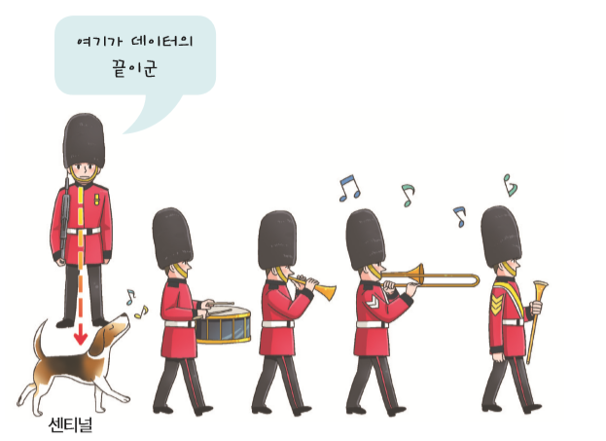
보초값(sentinel) 사용하기
만약 입력될 데이터의 정확한 개수가 미리 알려지지 않거나 데이터가 너무 많아서 개수를 알기가 어려운 경우에는 어떻게 하는 것이 좋을까? 이런 경우에는 데이터의 끝에다 끝을 알리는 특수한 데이터를 놓으면 된다.

Slide 45
예제
사용자로부터 임의의 개수의 성적을 받아서 평균을 계산한 후에 출력하는 프로그램 을 작성하여 보자. 센티널로는 음수의 값을 사용하자.
종료하려면 음수를 입력하시오
성적을 입력하시오: 10
성적을 입력하시오: 20
성적을 입력하시오: 30
성적을 입력하시오: -1
성적의 평균은 20.000000입니다.

Slide 46
Solution
# while 문을 이용한 성적의 평균 구하기 프로그램
# 필요한 변수들을 초기화한다.
n = 0
sum = 0
score = 0
print("종료하려면 음수를 입력하시오")
# grade가 0이상이면 반복
# 성적을 입력받아서 합계를 구하고 학생 수를 센다.
while score >= 0 :
score = int(input("성적을 입력하시오: "))
if score > 0:
sum = sum + score
n = n + 1
# 평균을 계산하고 화면에 출력한다.
if n > 0 :
average = sum / n
print("성적의 평균은 %f입니다." % average)

Slide 47
Lab: 숫자 맞추기 게임
앞에 등장하였던 숫자 맞추기 게임 업그레이드
1부터 100 사이의 숫자를 맞추시오
숫자를 입력하시오: 50
낮음!
숫자를 입력하시오: 75
낮음!
숫자를 입력하시오: 82
낮음!
숫자를 입력하시오: 91
높음!
숫자를 입력하시오: 86
낮음!
숫자를 입력하시오: 87
축하합니다. 시도횟수= 6

Slide 48
Solution
import random
tries = 0
number = random.randint(1, 100)
print("1부터 100 사이의 숫자를 맞추시오")
while tries < 10:
guess = int(input("숫자를 입력하시오: "))
tries = tries + 1
if guess < number:
print("낮음!")
elif guess > number:
print("높음!")
else:
break
if guess == number:
print("축하합니다. 시도횟수=", tries)
else:
print("정답은 ", number)

Slide 49
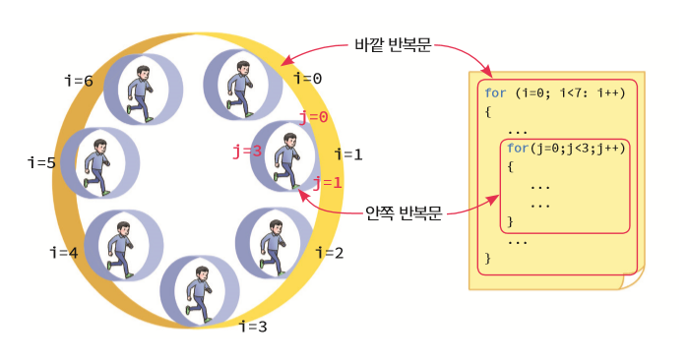
중첩 루프
반복문은 중첩하여 사용될 수 있다. 즉 반복문 안에 다른 반복문이 포함될 수 있다.
for i in range(7):
for j in range(3):
…
…
…
…
…
…

Slide 50
예제
# 중첩 for 문을 이용하여 *기호를 사각형 모양으로 출력하는 프로그램
for y in range(5):
for x in range(10):
print("*", end="")
print("") # 내부 반복문이 종료될 때마다 실행
**********
**********
**********
**********
**********

Slide 51
Lab: 피타고라스 삼각형 찾기
피타고라스의 정리는 직각 삼각형에서 직각을 낀 두 변의 길이를 a, b라고 하고, 빗변의 길이를 c라고 하면 의 수식이 성립한다는 것이다. 각 변의 길이가 100보다 작은 삼각형 중에서 피타고라스의 정리가 성립하는 직각 삼각형은 몇 개나 있을까?
3 4 5
4 3 5
5 12 13
...

Slide 52
Solution
for a in range(1, 101, 1):
for b in range(1, 101, 1):
for c in range(1, 101, 1):
if( (a*a+b*b)==c*c ):
print(a, b, c)

Slide 53
문자열 처리하기
문자열도 시퀀스의 일종
fruit = "apple"
for letter in fruit:
print(letter, end=" ")
a p p l e

Slide 54
예제
문자열을 받아서 모음을 전부 없애는 코드는 다음과 같이 작성할 수 있다.
s = input('문자열을 입력하시오: ')
vowels = "aeiouAEIOU"
result = ""
for letter in s:
if letter not in vowels:
result += letter
print(result)
문자열을 입력하시오: kkkoommm
kkkmmm

Slide 55
예제
문자열 중에서 자음과 모음의 개수를 집계하는 프로그램을 작성하여 보자.
original = input('문자열을 입력하시오: ')
word = original.lower()
vowels = 0
consonants = 0
if len(original) > 0 and original.isalpha():
for char in word:
if char in 'aeiou':
vowels = vowels + 1
else:
consonants = consonants + 1
print("모음의 개수", vowels)
print("자음의 개수", consonants)
문자열을 입력하시오: iokkk
모음의 개수 2
자음의 개수 3

Slide 56
Lab: 문자열 조사
문자열을 조사하여서 알파벳 문자의 개수, 숫자의 개수, 스페이스의 개수를 출력하는 프로그램을 작성하라.
문자열을 입력하시오: Meav-01-I Dreamt I Dwelt In Marble Halls-192k.mp3
알파벳 문자의 개수= 33
숫자 문자의 개수= 6
스페이스 문자의 개수= 6

Slide 57
Solution
statement = input("문자열을 입력하시오: ")
alphas = 0
digits = 0
spaces = 0
for c in statement:
if c.isalpha():
alphas = alphas + 1
if c.isdigit():
digits = digits + 1
if c.isspace():
spaces = spaces + 1
print ("알파벳 문자의 개수=", alphas)
print ("숫자 문자의 개수=", digits)
print ("스페이스 문자의 개수=", spaces)

Slide 58
Lab: 계좌번호 처리
인터넷 뱅킹을 사용하다보면 계좌번호를 입력할 때, "312-02-1234567"과 같이 "-"을 사용하면 안 된다는 경고를 받는다. 사용자로부터 "-"가 포함된 계좌 번호를 받아서 "-"을 삭제한 문자열을 만들어보자.
계좌번호를 입력하시오: 312-02-1234567
312021234567

Slide 59
Solution
raw = input('계좌번호를 입력하시오: ')
processed = ""
for c in raw:
if c != "-":
processed = processed + c
print(processed)

Slide 60
헥심 정리
반복문에는 for 문과 while 문이 있다.
for 문은 리스트에서 한 항목씩 가져와서 처리한다. range() 함수를 이용하면 정수들의 리스트를 생성할 수 있다.
while 문은 조건이 만족되는 동안, 반복을 계속한다.

Slide 61
Q & A

